Slide 1

图名称：工程示意简图
这部分图示没相关参数，放在图上就行
桩长和桩径指的都是这部分在土下层

Slide 2
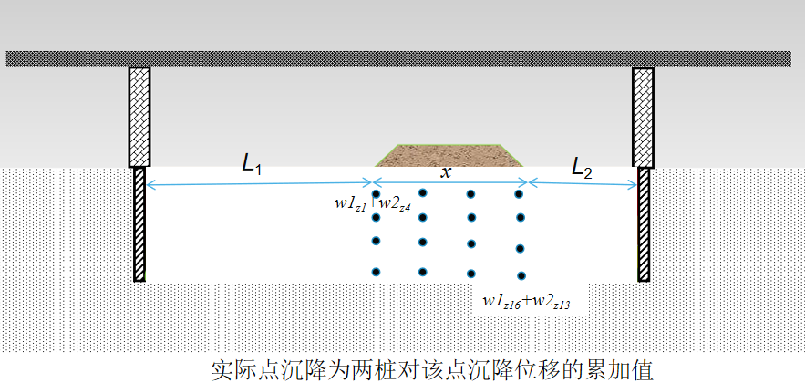
点位可以结合软件中的一些颜色划分区域

Slide 3
其他
1.软件名称：桥梁跨越工程安全性评估软件
2.这三项结果增加缩小和放大功能

